Slide 1
CF02_2_slides_ejemplos BIA

Slide 2
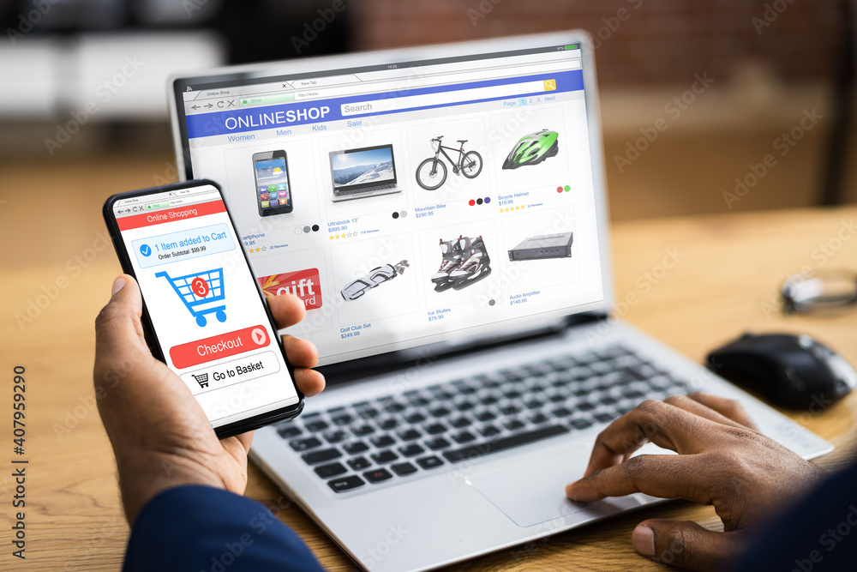
Indicaciones para la producción
Favor adecuar contenido en la referencia: Slider B. En total son dos sliders, cada uno con su texto y respectiva imagen.
Ejemplo 1
Una plataforma web de una organización comercializa los productos que esta vende 24 / 7. Es decir, debe tener una disponibilidad casi ininterrumpida en su canal comercial. Si esta se llegase a encontrar fuera de servicio, los minutos contarían como pérdidas para el negocio. Por está razón, se podría decir que para esta empresa la plataforma web tiene un impacto severo en su servicio y funcionamiento.
2/2
>
Referencias de las imágenes: https://stock.adobe.com/co/images/id/407959290?as_audience=srp&as_campaign=Freepik&get_facets=1&order=relevance&safe_search=1&as_content=api&k=comercio%20electr%C3%B3nico&filterscontent_typephoto=1&tduid=58d5dcab88cd4f318bf9cd67f089f83c&as_channel=affiliate&as_campclass=redirect&as_source=arvato

Slide 3

Indicaciones para la producción
Ejemplo 2
Una empresa realiza la publicidad y mercadeo de una compañía que comercializa bebidas refrescantes, cada semana. Fácilmente se puede deducir que el impacto es muy bajo puesto que su proceso de negocio no es continuo y si llega a ocurrir un incidente tiene tiempo suficiente para poder aplicar estrategias y por ende, recuperar los procesos de negocio que se requieran. Es aquí donde se hace evidente la diferencia entre los niveles de impacto que puede generar un riesgo dentro de la empresa.
2/2
<
Referencias de las imágenes: https://www.freepik.es/foto-gratis/disenadores-graficos-masculinos-femeninos-que-interactuan-sobre-computadora_977346.htm#query=publicidad&position=8&from_view=search

